Slide 1
EDITOR
Alejandro Treviño Becerra
EDITOR EJECUTIVO
Francisco Espinosa Larrañaga
COEDITORES
Miguel Cruz López / Martha Eugenia Rodríguez P
PERSPECTIVA DE LA GACETA MÉDICA DE MÉXICO
Miguel Cruz López
Académico

Slide 2
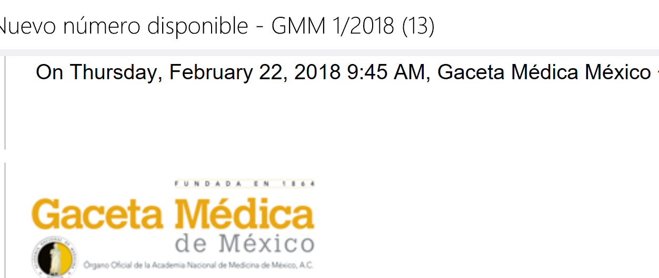
EDITORIAL
La Historia de la Medicina es una ciencia
Ana Cecilia Rodríguez-de Romo
ARTÍCULO ORIGINAL
La mortalidad en adolescentes con cáncer: características clínico epidemiológicas de muerte y aspectos éticos emergentes
Carlo Egysto Cicero-Oneto, Guadalupe Mata-Valderrama, Edith Valdez-Martínez
ARTÍCULO DE REVISIÓN
Los polifenoles de la fresa disminuyen el estrés oxidativo en enfermedades crónicas
Cecilia Isabel Oviedo-Solís, Sinthia Cornejo-Manzo, Blanca Olivia Murillo-Ortiz, Michelle Montserrat Guzmán-Barrón, Joel Ramírez-Emiliano
ARTÍCULO ESPECIAL
Preimpresiones en biomedicina: ¿alternativa o complemento al modelo tradicional de publicación?
Guillermo Aquino-Jarquin, Josefina de Monserrat Valencia-Reyes, Abraham Silva-Carmona, Javier Tadeo Granados-Riverón
COMUNICACIÓN BREVE
Valoración de la calidad metodológica y ética de los ensayos clínicos publicados en revistas de medicina de familia (2010-2013)
Alberto Castaño-García, Francisco Guillén-Grima, Pilar León-Sanz

Slide 3
Las publicaciones electrónicas: una revolución en el siglo XXI
la historia científica estaba confinada a las grandes bibliotecas
Una publicación impresa expone el contenido en forma de revista, libro, folleto o periódico.
La creciente producción de información exige un espacio cada vez mayor para su almacenamiento.
LA HISTORIA CONTINUA, IMPRESIÓN UNA ELECCION Y PREFERENCIA DEL LECTOR

Slide 4
Internet
La tendencia es la sustitución del formato impreso por el medio electrónico, un proceso acelerado, que se inició en la década de los años 1990, con el desarrollo de World Wide Web (WWW) y el HTML.
El crecimiento ha sido vertiginoso, 4.400 websites por día; en 1999 enlazaba 3.6 millones de websites; en la actualidad mas de1500 millones.
Situación actual
Las publicaciones electrónicas son rápidas, fáciles, “baratas” y de Acceso inmediato
Capacidad de interacción con los lectores (usuarios).
Facilidad para el almacenamiento del material publicado.
Alcance mundial.

Slide 5
REALIDADES, COMPROMISOS Y FUTURO DE LA GMM
DOCUMENTOS IMPRESOS, SON DE GRAN VALOR PARA LOS LECTORES
Los editores hemos acortado los tiempos de respuesta a los trabajos sometidos
La editorial ha trabajado de manera simultánea con los editores para acortar los tiempos de publicación
Los suplementos electrónicos una evidencia de los cambios, ESPEREMOS LOS RESULTADOS DEL IMPACTO
Por primera vez el contenido de la revista aparece en sus correos electrónicos.
Solicitamos a la editorial, generar el sistema ORCID u otro medio electrónico para saber el impacto de las publicaciones.
Invitamos a los investigadores leer cuidadosamente el instructivo y apegarse a los lineamientos de las revista para someter los manuscritos
Exhortamos a los académicos su apoyo para la evaluación expedita de los trabajos sometidos a la GMM.

Slide 6
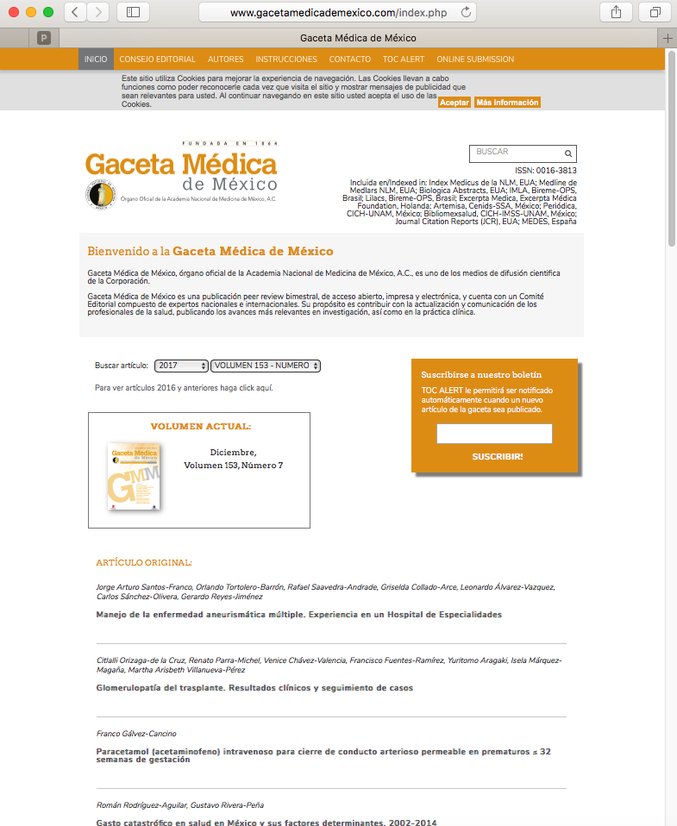

Slide 7
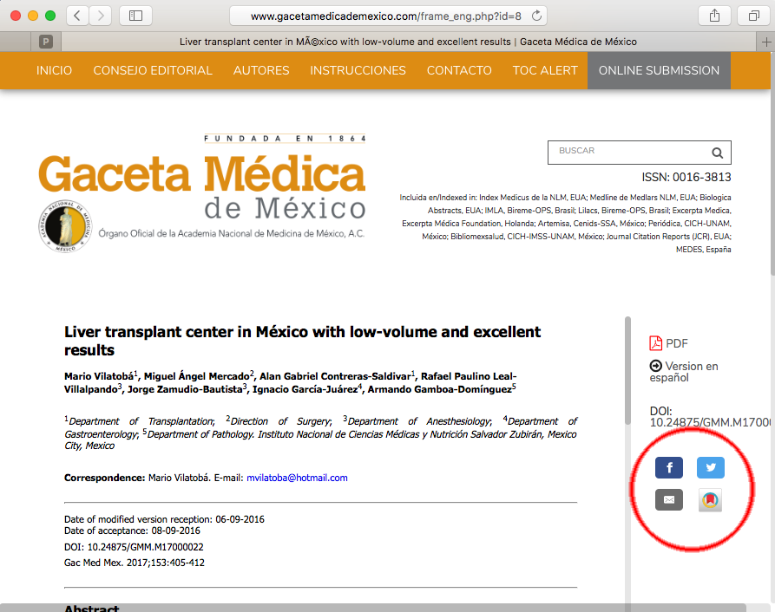
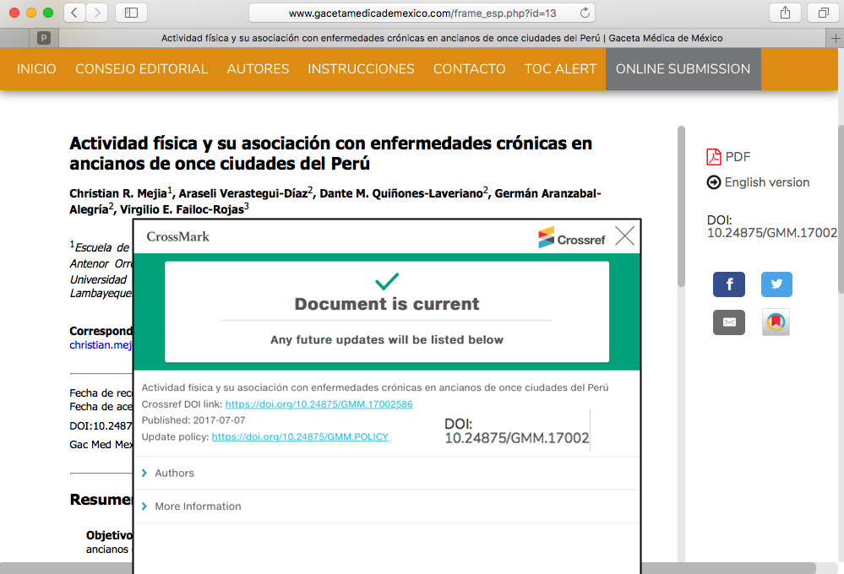
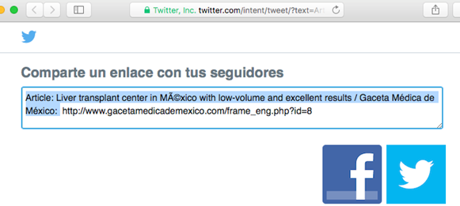

Slide 8
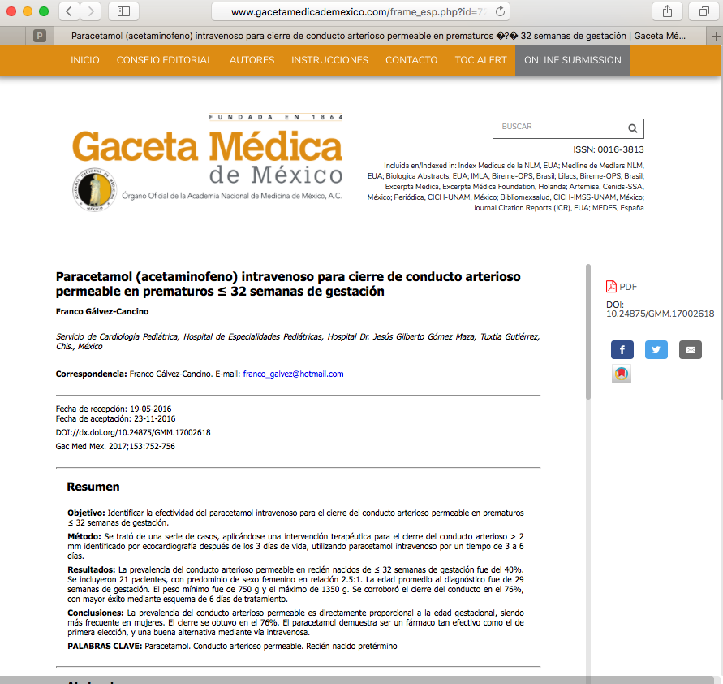
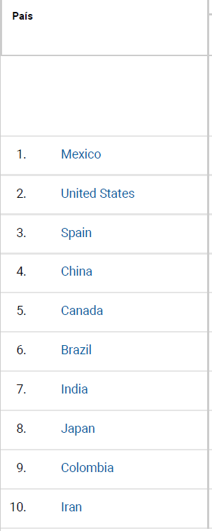
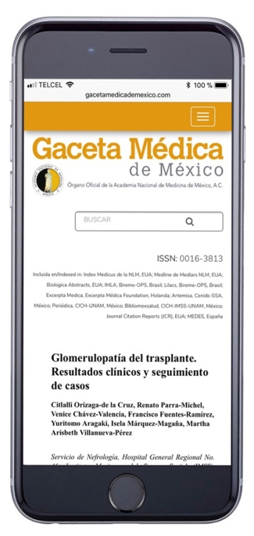

Slide 9
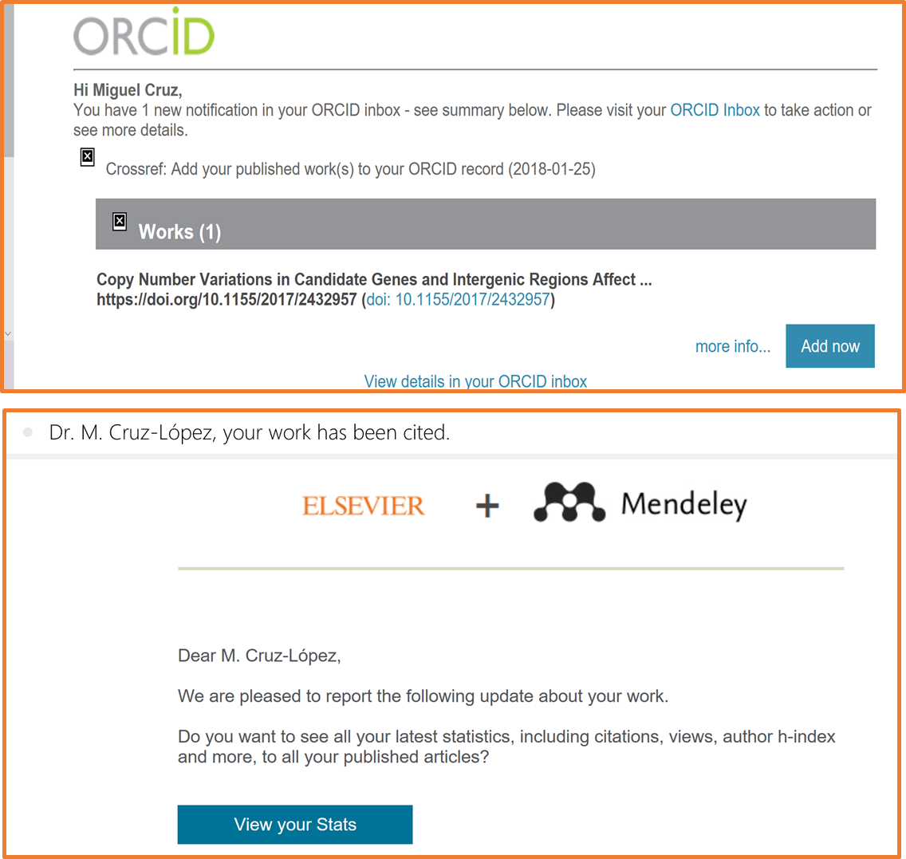
Editorial Permanyer, su apoyo para integrar la alerta a trabajos citados

Slide 10
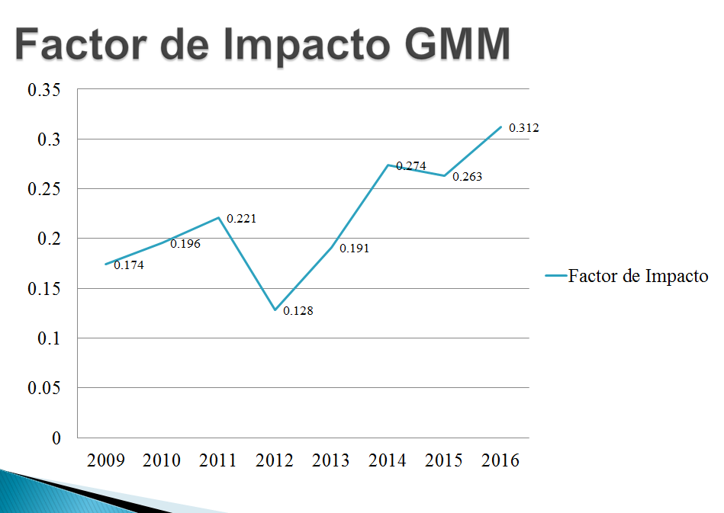
COMPROMISOS
Continuar con la edición de la revista
Aumentar su difusión, Nacional e Internacional
Mejorar los índices Bibliométricos y el Índice de Factor de Impacto.
HACER DE NUESTRA REVISTA EL ORGANO OFICIAL DE DIFUSIÓN CIENTÍFICA, QUE TENGA EL IMPACTO, EL CONOCIMIENTO Y LA APLICACIÓN A LAS PATOLOGÍAS QUE AFECTAN LA SALUD DE LOS MEXICANOS

Slide 11
CONGRESO DE LA ACADEMIA NACIONAL DE MEDICINA
“DEL ATOMO Y LA MOLECULA A LA CLÍNICA”
LA GACETA MEDICA COMO UN MEDIO DE COMUNICACIÓN OFICIAL
Monterrey N. L. 17, 18 y 19 de octubre, 2018
PROPUESTA: Reunir a las diferentes Revistas del país para discutir el rumbo de las publicaciones e impacto a los lectores

